Slide 1
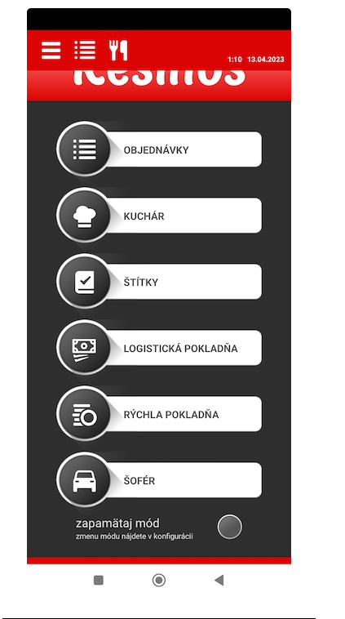

Resinos POS
Pokladničný a skladový systém novej generácie.
eKasa
Ing. Štefan Zeman

Slide 2
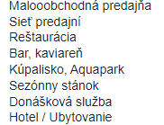
Určenie aplikácie.

Slide 3
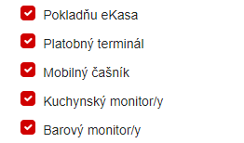
Možnosti použitia zariadení
Môžeme si vybrať kombináciu zariadení podľa potreby:

Slide 4
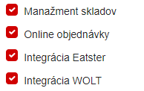
Možné integrácie systému

Slide 5
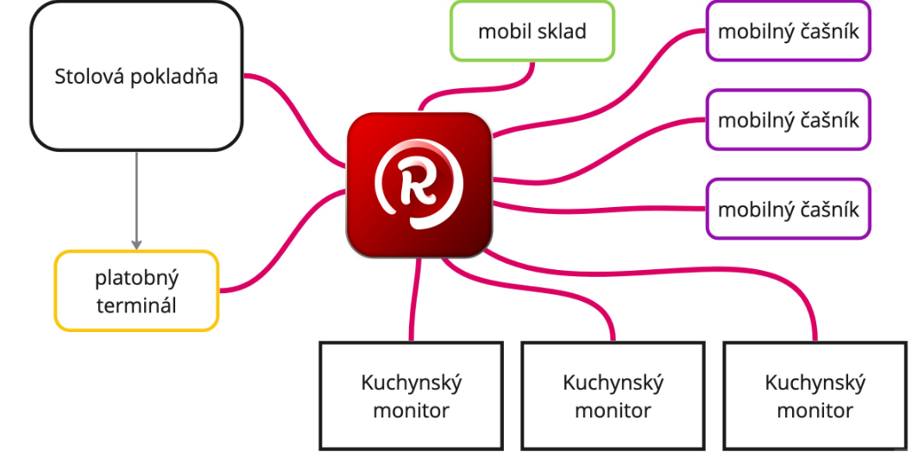
Rýchle spracovanie a prenos údajov medzi zariadeniami.

Slide 6
Rýchle spracovanie a prenos údajov medzi zariadeniami.
Komunikácia medzi zariadeniami prebieha po Wifi sieti
Nie sú potrebné žiadne ďalšie papiere, okrem dokladu o zaplatení
Minimum káblov – väčšina je napájacích
Aplikácia Resinos POS podporuje širokú škálu zariadení s operačným systémom android

Slide 7
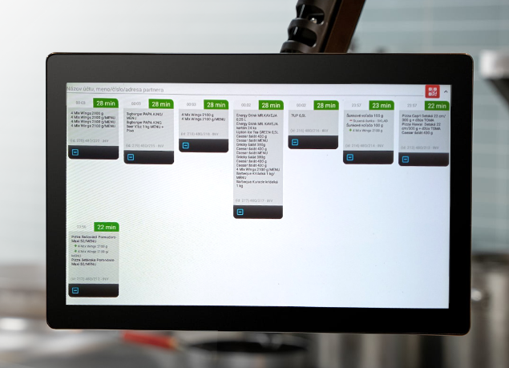
Nové procesy v kuchyni
Resinos navrhol vlastnú technológiu, ktorou plynule ovláda všetky zariadenia na prevádzke.

Slide 8
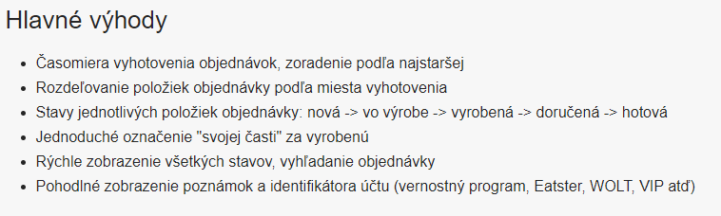
Nové procesy v kuchyni

Slide 9
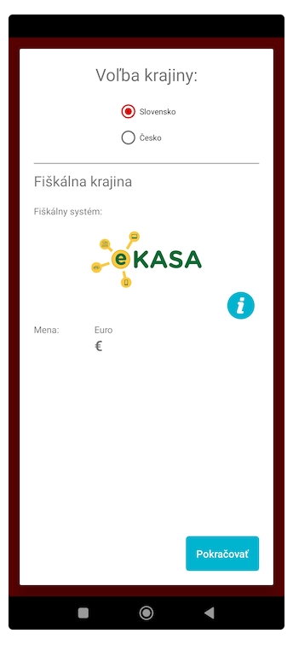
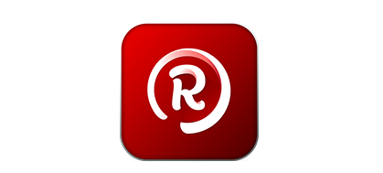
Prvé spustenie Resinos POS, aktivácia
Na ploche zariadenia kliknite na ikonu aplikácie Resinos POS.
Zvoľte krajinu a kliknite "Pokračovať" na spodnej časti.

Slide 10
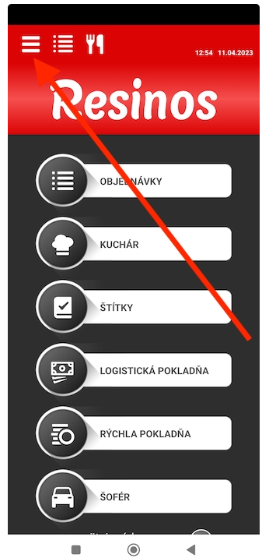
Prvé spustenie Resinos POS, aktivácia
Dostanete sa na úvodnú plochu aplikácie, kde sa nachádza výber pracovného "módu" ( pracovné rozloženie obrazovky podľa typu vykonávanej práce), Kliknite na "menu" v ľavom hornom rohu.

Slide 11
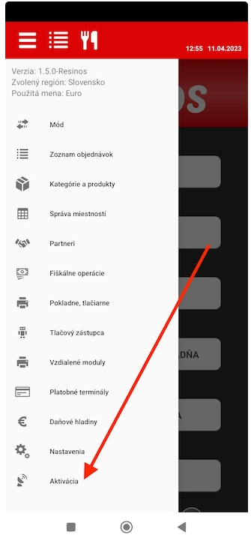
Prvé spustenie Resinos POS, aktivácia
Z menu vyberte "Aktivácia“

Slide 12
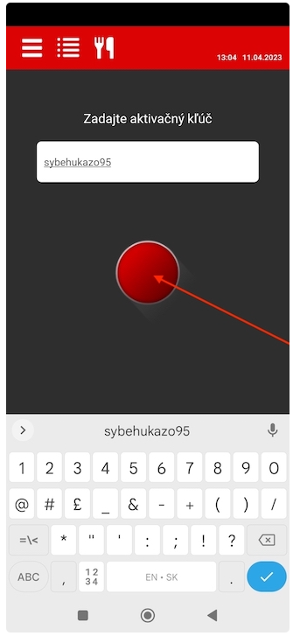
Prvé spustenie Resinos POS, aktivácia
Zadajte aktivačný kľúč, ktorý ste dostali v e-maily alebo od svojho predajcu a kliknite na červené tlačidlo.

Slide 13
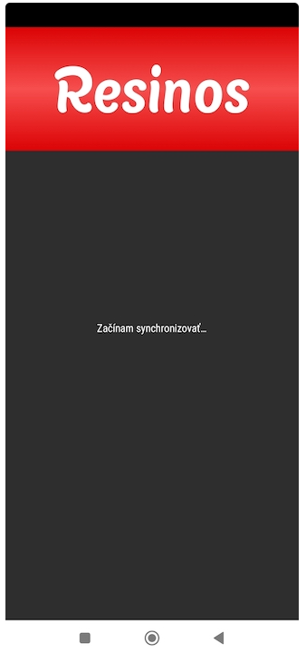
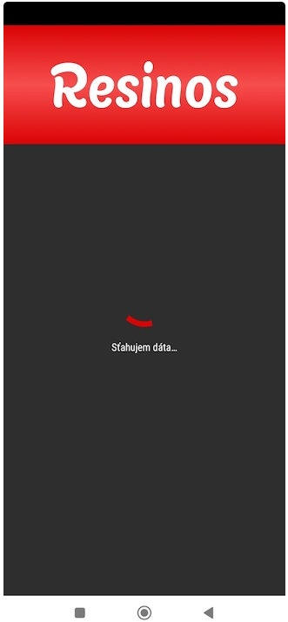
Prvé spustenie Resinos POS, aktivácia
Aktivácia môže trvať od 1 - 10 minút v závislosti na veľkosti databázy vášho systému. Priebežne počas aktivácia dostávate informácie o spôsobe spracovania.

Slide 14
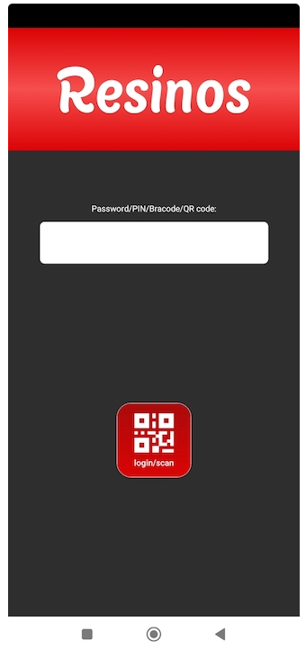
Prvé spustenie Resinos POS, aktivácia
Po úspešnej aktivácii bude od vás Resinos žiadať prihlasovacie heslo (PIN), ktorý vám bol zaslaný emailom (alebo poskytnutý predajcom).

Slide 15
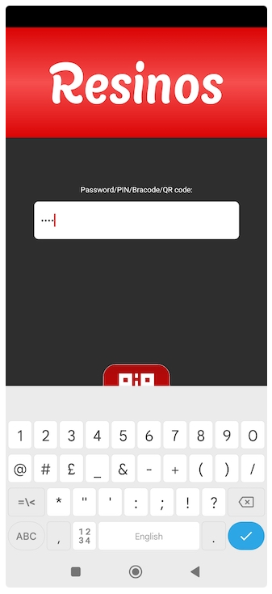
Prihlásenie sa do aplikácie
Prihlasovacie údaje (heslo alebo PIN) ste dostali po registrácii emailom. Ak používate čítačku čiarových kódov, môžete sa prihlásiť pomocou BARCODE, alebo čipovou kartou cez čítačku RFID. Ak vaše zariadenie podporuje NFC tak je možné prihlásenie MiFare čipom.
Nových používateľov vytvárate cez https://erp.resinos.com. V danom rozhraní im pridelíte používateľské práva (čo môžu robiť na zariadení) prípadne ich zaradíte do skupiny používateľov, ktorá už má práva nastavené.
RFID, Barcode alebo QR code prideľujete používateľovi cez https://erp.resinos.com.

Slide 16
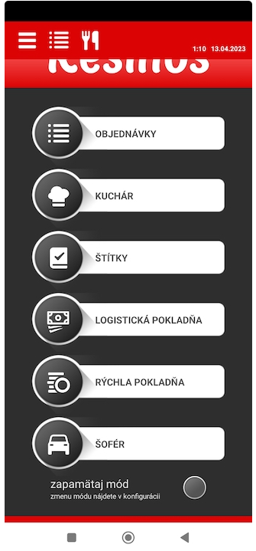
Výber pracovného módu
Zoznam pracovných módov
Objednávky
Kuchár
Štítky
Logistická pokladňa
Rýchla pokladňa
Šofér
V spodnej časti zakliknutím "zapamätaj mód" sa aplikácia pri najbližšom spustení prihlási do posledného zvoleného módu.

Slide 17
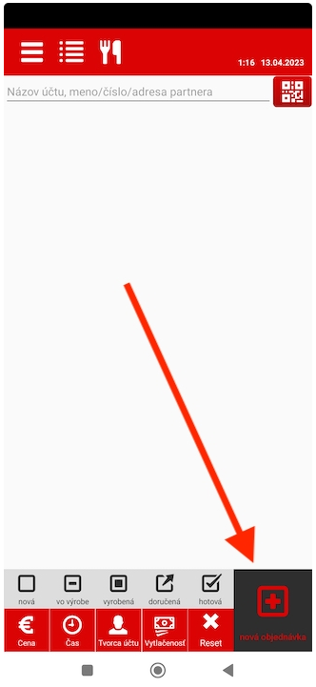
Objednávky (Pracovný mód)
Základný pracovný mód pre mobilného čašníka alebo príjem objednávok (donáška). Prostredie je preddefinované na tvorbu účtu a v spodnej časti je preddefinované tlačidlo objednať.
Po zvolení módu objednávky (platí aj pre ostatné) sa dostane do zoznamu objednávok. Pre vytvorenie novej objednávky (účtu) je k dispozícii tlačidlo v pravom dolnom rohu "Nová objednávka" .

Slide 18
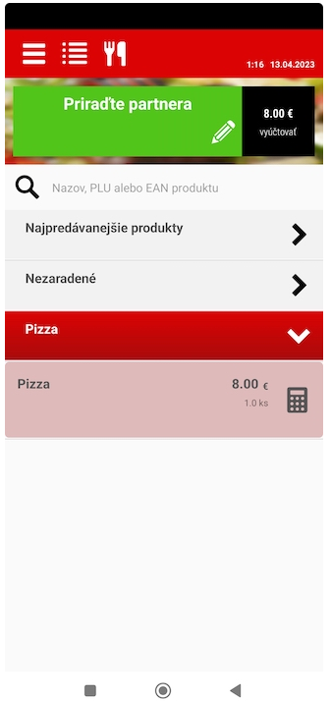
Objednávky (Pracovný mód)
V novej objednávke môžete v priestore za ikonou "lupa" vyhľadávať položky pomocou textu alebo rozkliknutím kategórií, ktorých zoznam sa nachádza v spodnej časti obrazovky. Otvorená kategória položiek je zvýraznená červenou farbou.
Po kliknutí na položku je pridaná na účet, zmena farby položky znamená, že účet už obsahuje danú položku.

Slide 19
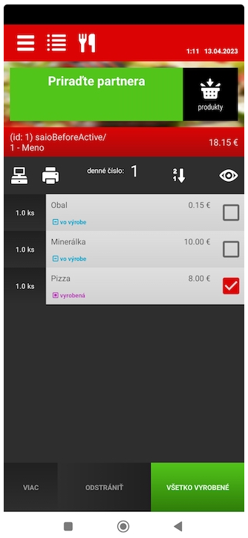
Kuchár - náhľad
V detaile objednávky má možnosť jednotlivo označovať položky za "vyrobené", v spodnej časti ich vie označiť naraz tlačidlom "Všetko vyrobené“ .

Slide 20
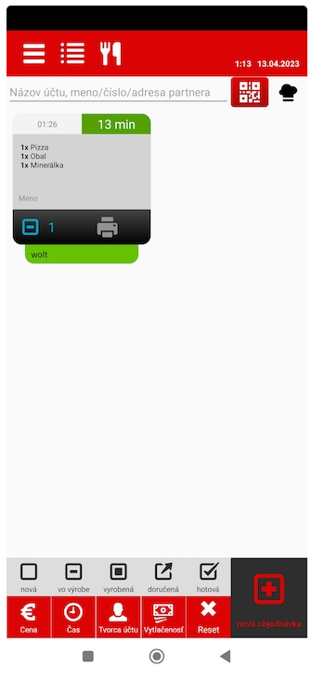
Štítky (Pracovný mód)
S módom sa pracuje na kuchynských, barových alebo výdajových monitoroch. Slúži ako náhrada za papierové objednávkové štítky.

Slide 21
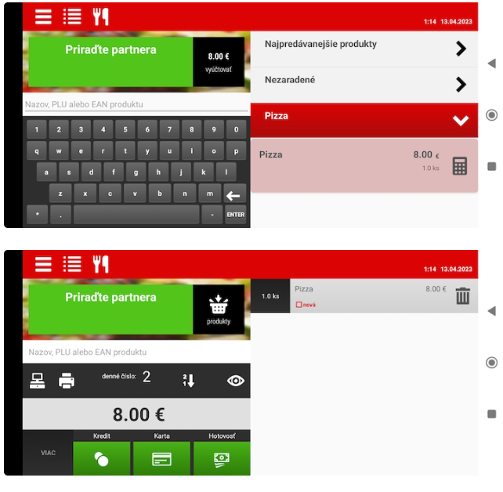
Logistická pokladňa (Pracovný mód)
Univerzálny mód pre rýchlu prácu s účtami, ktorý obsahuje aj logistické prvky objednávok a ich položiek (stavy v akých sa nachádzajú, napríklad či sú vo výrobe, alebo už hotové).

Slide 22
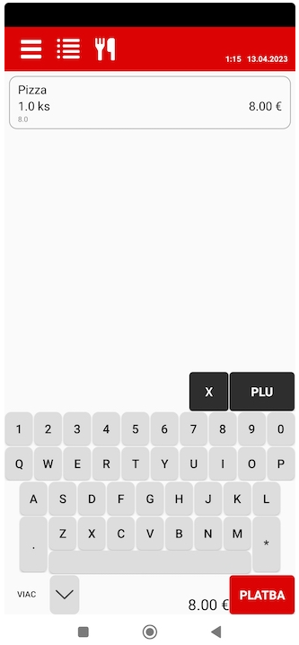
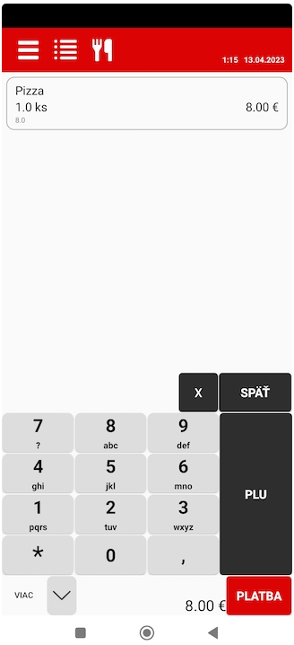
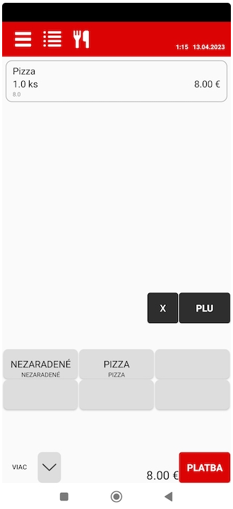
Rýchla pokladňa (Pracovný mód)
Neobsahuje / nerieši logistické stavy položiek objednávok a slúži k rýchlemu vytvoreniu účtu napríklad pri pultovom predaji, kde sa nevyžaduje koordinácia a práca v tíme s ostatnými zariadeniami. V tomto móde je možné prepínať klávesnicový vstup podľa potreby z plného textového vyhľadávania na kategórie alebo numerickú klávesnicu:

Slide 23
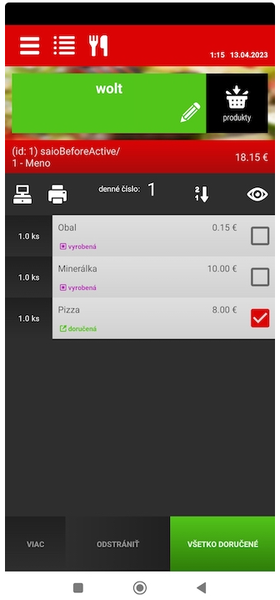
Šofér (Pracovný mód)
V zozname objednávok je viditeľné číslo na zákazníka a je možné rýchlo vyvolať hovor. V detaile objednávky je preddefinované tlačidlo pre označovanie doručených položiek.

Slide 24
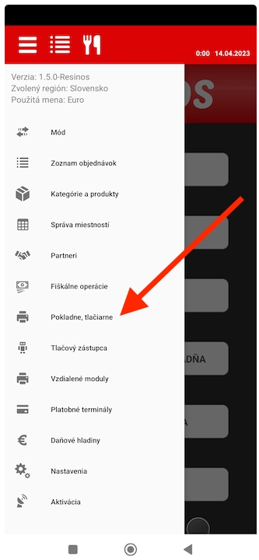
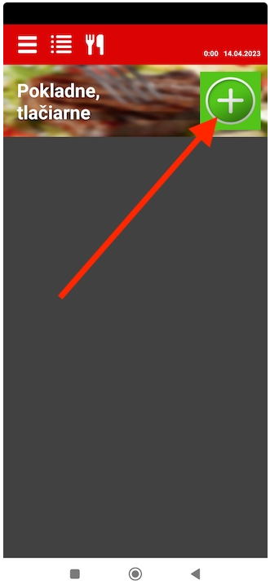
Pripojenie eKasa pokladne
Podľa vybraného typu zariadenia pridajte záznam o pokladni, ktorú má aplikácia používať.
V menu zvoľte "Pokladne, tlačiarne":
Zvoľte pridať.

Slide 25
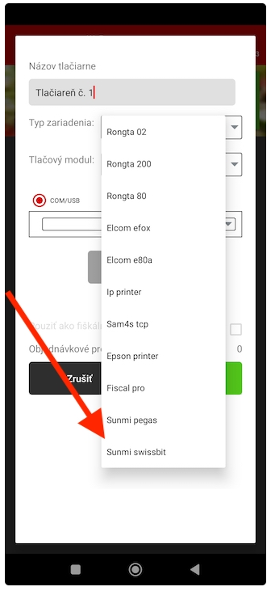
Pripojenie eKasa, pokladne
Zobrazí sa vám formulár, pomocou ktorého zadefinujete o akú pokladňu eKasa sa jedná, vyberiete certifikáty a pripojíte aplikáciu Resinos POS k tlačiarni.
1. Ako názov zvoľte čo najpresnejší názov zariadenia, napríklad : Značka - umiestnenie - sériové číslo
2. Zo zoznamu "Typ zariadenia:" zvoľte vaše zariadenie. Následne sa aplikácia bude pokúšať vytvoriť spojenie s daným zariadením a ponúkne vám možnosti pripojenia a používania, ktoré poskytuje dané zariadenie.

Slide 26
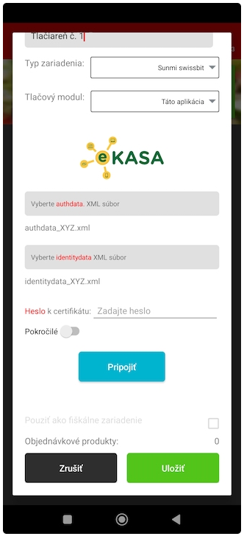
Pripojenie eKasa, pokladne
3. Tlačový modul nechajte predvyplnený.
4. Z disku vyberte eKasa certifikáty a napíšte heslo k nim.
5. Kliknite "Pripojiť". V tomto momente aplikácia aktivuje tlačiareň, CHDU a vytvorí pripojenie na používanie.
6. O priebehu a výsledku pripojenia vás informuje správou.

Slide 27
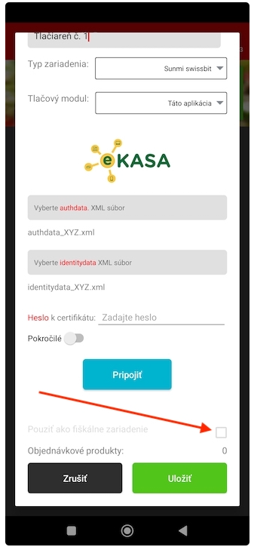
Pripojenie eKasa, pokladne
7. Po úspešnom pripojení je potrebné zaškrtnúť políčko "Použiť ako fiškálne zariadenie" a "Uložiť". V danom momente začne používať aplikácia dané zariadenie ako pokladňu eKasa.

Slide 28
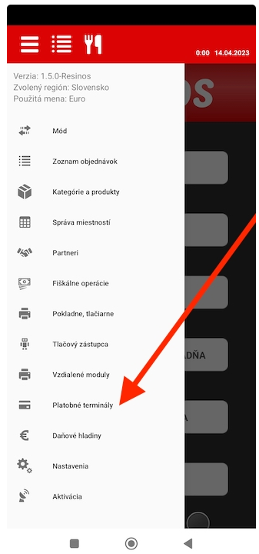
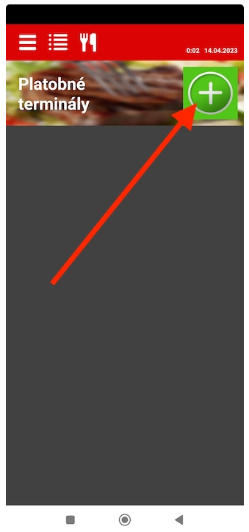
Pripojenie platobného terminálu
Vytvorte v aplikácii záznam, pomocou ktorého bude vedieť aký terminál má pri platbe kartou použiť.
Z menu zvoľte "Platobné terminály“ .
Kliknite na "Pridať záznam" .

Slide 29
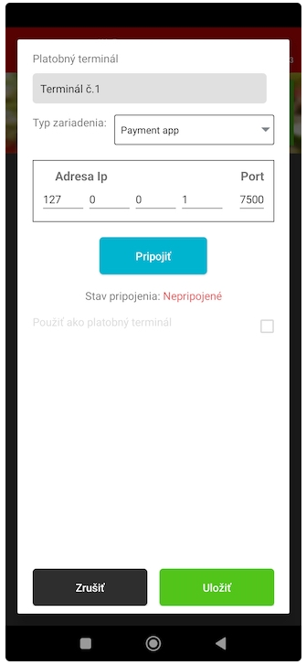
Pripojenie platobného terminálu
1. Ako názov zadajte čo najpresnejšie údaje: Značka - umiestnenie - sériové číslo
2. "Typ zariadenia" - zo zoznamu vyberte typ vášho platobného terminálu alebo vašej platobnej služby.
3. Ak sa pripájate na externé zariadenie, zadajte IP adresu terminálu. Ak nie, údaje nechajte predvyplnené.
4. Kliknite na "Pripojiť". Týmto si aplikácia vytvorí spojenie a o priebehu vás informuje správou.
5. Po úspešnom pripojení sa "Stav pripojenia" zmení na "Pripojené".

Slide 30
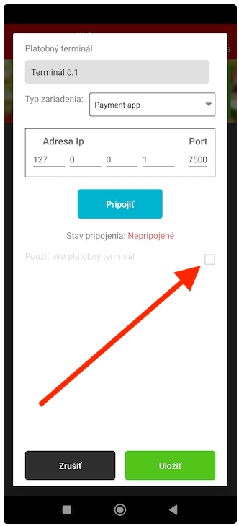
Pripojenie platobného terminálu
6. Po úspešnom pripojení zaškrtnite políčko "Použiť ako platobný terminál" a kliknite "Uložiť".

Slide 31
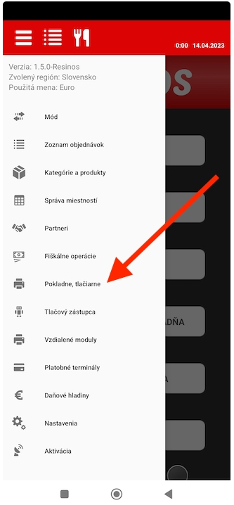
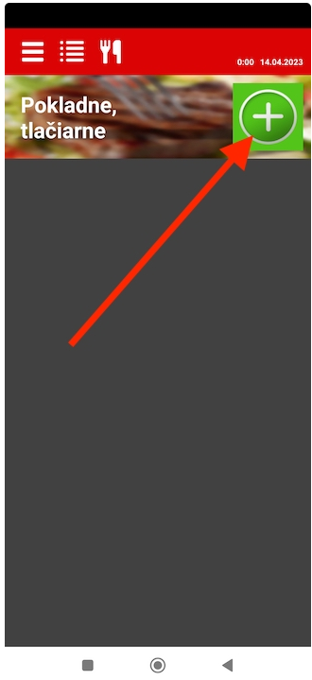
Pripojenie objednávkovej tlačiarne
Vytvorte v aplikácii záznam o tlačiarni (jednej alebo viac) a priraďte ju k jednotlivým položkám pokladne. Následne po akcii "Objednať" aplikácie odošle na danú tlačiareň potrebné údaje.
V menu zvoľte "Pokladne, tlačiarne“ .
Kliknite na "Pridať záznam“ .

Slide 32
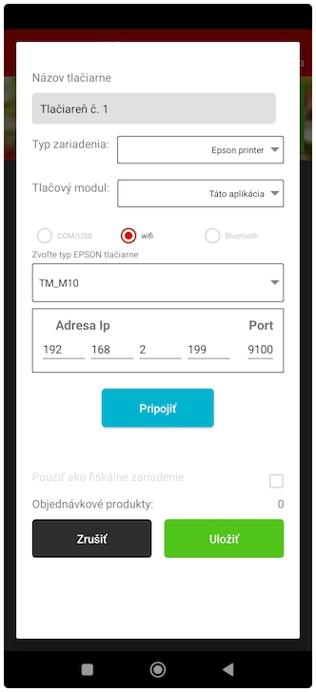
Pripojenie objednávkovej tlačiarne
1. Ako názov zadajte čo najpresnejší údaj (zjednoduší to prácu pri prípadnom riešení problémov): Značka - umiestnenie - sériové číslo
2. Zvoľte "Typ zariadenia" podľa vašej tlačiarne.
3. Zvoľte spôsob pripojenia tlačiarne. Najbežnejší je WIFI / Ethernet (komunikácia po sieti).
4. Zadajte IP adresu tlačiarne
5. Kliknite na "Pripojiť". O priebehu vás bude informovať správa.
6. Po úspešnom pripojení kliknite "Uložiť".

Slide 33
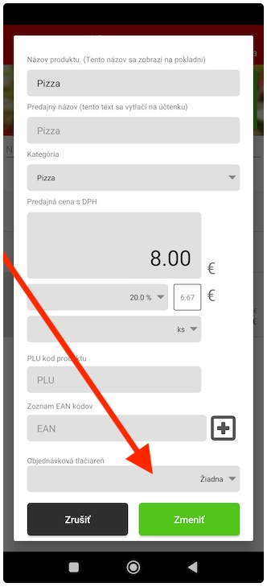
Pripojenie objednávkovej tlačiarne
Aby aplikácia vedela, na ktorú tlačiareň má aké položky pri objednaní vytlačiť, je potrebné pridať "Objednávkovú tlačiareň" k položke:
V "menu" choďte do "Kategórie a produkty" -> nájdite požadovaný produkt (položku) a zvoľte zmeniť údaje.
Na spodnej časti dialógového okna produktu je možnosť zadefinovať objednávkovú tlačiareň.
Zo zoznamu vyberte tú správnu.

Slide 34
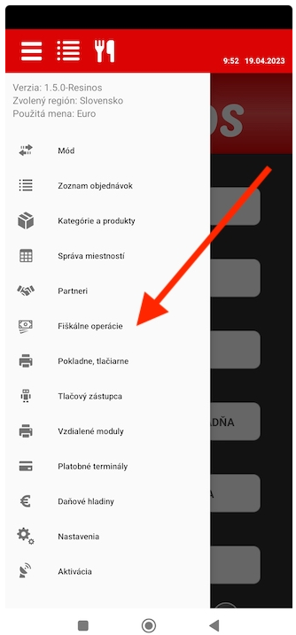
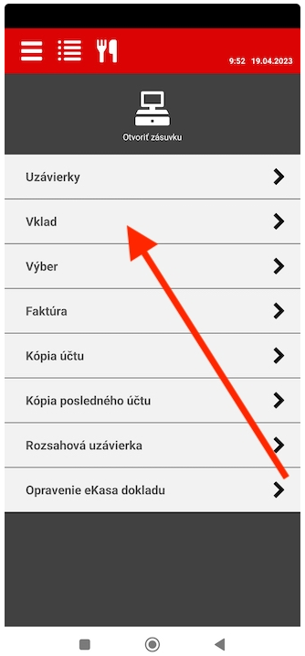
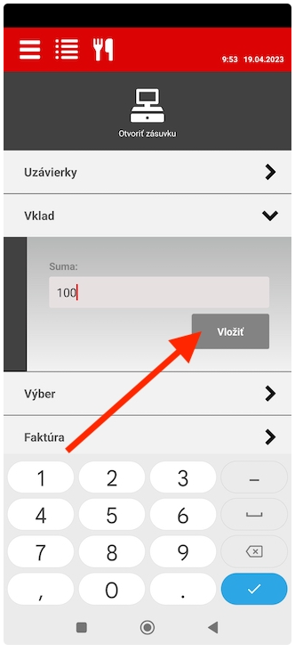
Vklad do pokladne (eKasa)
V menu kliknite na "Fiškálne operácie“ .
Zvoľte "Vklad“.
Zadajte sumu hotovosti, s ktorou začínate účtovný deň (obdobie) a kliknite na "Vložiť“.
Následne vám bude vytlačený eKasa doklad o vložení hotovosti do pokladne.

Slide 35
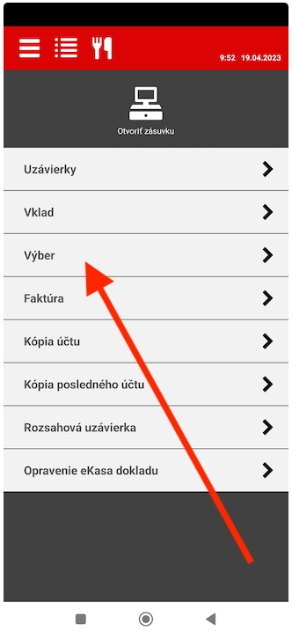
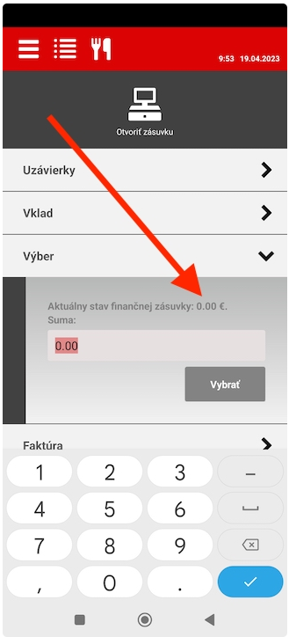
Výber z pokladne (eKasa)
Výber je možné uskutočniť aj viac krát počas prevádzky. Dôležité je aby hotovosť nachádzajúca sa v pokladničnej peňaženke odpovedala reálnemu stavu v evidencii eKasa. Aplikácia vám v časti "Výber" automaticky ponúka sumu, ktorá sa nachádza v eKasa virtutálnej peňaženke. Túto preddefinovanú sumu viete zmeniť.
V menu kliknite na "Fiškálne operácie“.
Zvoľte "Výber“.
V popise aplikácia uvádza aký máte aktuálny stav virtuálnej peňaženky (stav evidovaný v eKasa) a zároveň vám danú sumu ponúka na výber.

Slide 36
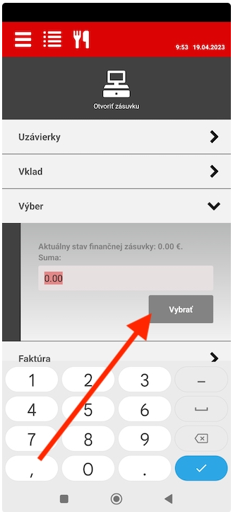
Výber z pokladne (eKasa)
Zvolenú sumu je možné prepísať v prípade potreby čiastočného výberu.
Následne pre výber sumy z pokladne zvoľte "Vybrať“.
Následne bude vytlačený eKasa doklad o Výbere.

Slide 37
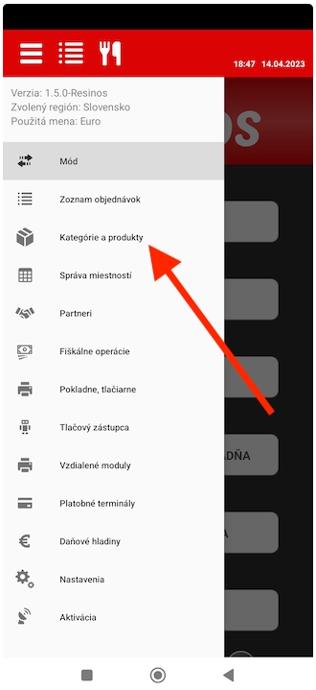
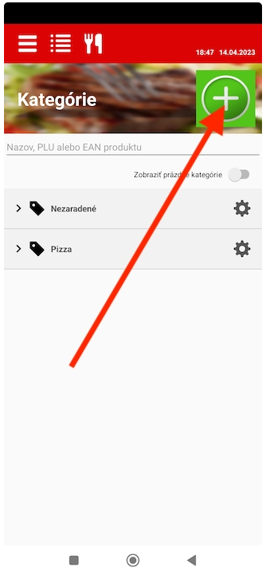
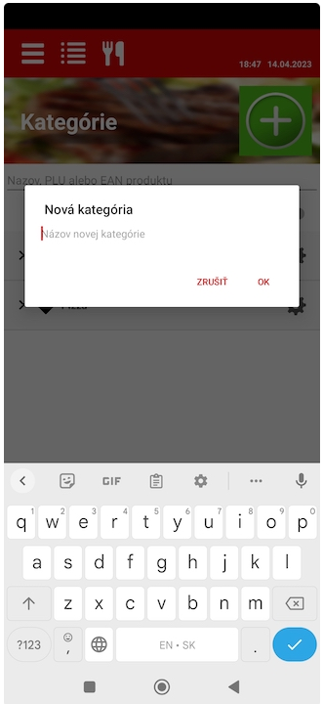
Kategórie / skupiny tovarov
Zoskupovanie tovarových položiek (produktov) je dôležité z viacerých dôvodov:
1. Rýchlejšie vyhľadanie na pokladni
2. Inventúru môžete vykonať len na časť tovaru
3. Lepšie vyhodnotenie predajov a zisku
V "menu" kliknite na "Kategórie a produkty”.
Kliknite na (plus) "Vytvoriť nový záznam“.
Zadajte názov a uložte.

Slide 38
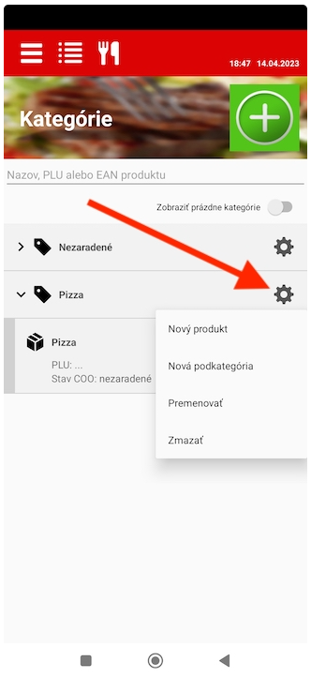
Kategórie / skupiny tovarov
Ak má vaša prevádzka / podnik viacero položiek môžete kategórie vytvárať v stromovej štruktúre a takto položky efektívnejšie triediť.
Pre vytvorenie "podkategórie" podržte prst na ikone "ozubeného kolieska".
Ponúkne sa vám dialógové okno s možnosťami, kde jedna z nich je vytvorenie podkategórie.
Ďalšími možnosťami sú premenovanie, zmazanie kategórie a pridanie nového produktu (predajnej položky). Pozor, ak zmažete kategóriu, ktorá obsahuje položky (tovary), tie sa automatický zaradia do kategórie s názvom "Nezaradené".

Slide 39
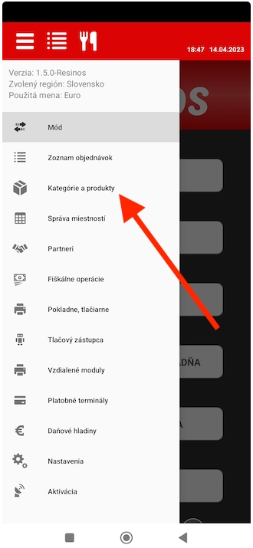

Nová položka, produkt, tovar
Novú predajnú položku vytvoríte cez kategóriu, čím sa do nej aj automaticky zaradí.
Efektívnejšia cesta (+ viac možnosti) vytvárania skladových položiek je cez skladový systém.
V "menu" kliknite na "Kategórie a produkty”.
Zvoľte kategóriu do ktorej chcete pridať položku a podržte prst na ikone "ozubené koleso".
Ponúkne sa vám dialógové okno, kde jedna z možností je "Nový produkt":

Slide 40


Nová položka, produkt, tovar
Vyplňte potrebné údaje a kliknite na "Pridať" (čím sa položka uloží do databázy).
Vyhľadať položku môžete zadaním textu do vyhľadávacieho poľa.

Slide 41

Vytvorenie objednávky a vyplatenie účtu - logistická pokladňa
Jednotlivé časti, ktorými teraz prejdeme obsahujú viacero funkcionalít. V tejto časti návodu je však dôležité prejsť základné kroky k vytvoreniu a vyplateniu účtu.
Pracovať budeme v logistickej pokladni.
Zvoľte mód "Logistická pokladňa“.

Slide 42

Vytvorenie objednávky a vyplatenie účtu - logistická pokladňa
Ako prvé sa vám zobrazí zoznam objednávok / účtov, kde pri plnom pracovnom používaní nájdete otvorené aj uzavreté účty.
Kliknite na "Nová objednávka“.
V aplikácii sa na viacerých miestach stretnete s pojmom "objednávka" . Keďže Resinos POS je viacúčelový, predovšetkým pracuje s objednávkami, ktoré sa stanú "účtom" až po vyplatení, presnejšie ak nadobudnú spôsob platby a eKasa náležitosti. Takže aj pri rýchlom vytváraní účtov (napríklad: pekáreň) aplikácia pracuje s objednávkami, ktoré na konci procesu nadobudnú stav vyplatenia.

Slide 43

Vytvorenie objednávky a vyplatenie účtu - logistická pokladňa
Pracovné prostredie pokladne má 2 rozloženia. Na "stojato" (portrait) pre mobilné zariadenia a platobné terminály a na "ležato" (landscape) pre širokouhlé monitory. Princíp práce je rovnaký.
V tu uvedenom prípade do vyhľadávacieho poľa napíšte čo hľadáte.
Pridajte položky do objednávky / účtu. Viete to spraviť 3 spôsobmi:
1. Do vyhľadávacieho poľa napíšte čo hľadáte
2. Vyhľadajte produkt podľa kategórie v ktorej sa nachádza (kliknutím na názov kategórie sa zobrazia produkty v nej)
3. Načítajte produkt cez EAN kód prostredníctvom čítačky kódov

Slide 44


Vytvorenie objednávky a vyplatenie účtu - logistická pokladňa
Kliknutím na položku ju pridáte na objednávku, zmení farbu na svetlo-červenú a zobrazí sa množstvo, ktoré daná objednávka obsahuje. Aplikácia ostáva v danom rozhraní, pretože očakáva pridávanie ďalších položiek.
Ak ste dokončili pridávanie položiek, kliknite na čierne tlačidlo "vyúčtovať", kde sa nachádza aj suma celkového účtu.

Slide 45


Vytvorenie objednávky a vyplatenie účtu - logistická pokladňa
Prešli ste do detailu objednávky, kde je možné previesť viacero úprav (neskôr).
Kliknutím na čierne tlačítko s ikonou nákupného košíka sa vrátite do prostredia vyhľadávania a pridávania položiek.
Ak ste objednávku dokončili prejdite k vyplateniu kliknutím na preddefinovanú platbu.

Slide 46

Vytvorenie objednávky a vyplatenie účtu - logistická pokladňa
Nachádzate sa v "platobnej kalkulačke" kde je možné pridávať alebo rôzne upravovať platby.
Kliknutím na tlačidlo "Vyplatiť + doručené" zadáte príkaz na vytlačenie účtu (eKasa dokladu):

Slide 47

Rýchlo účet - rýchla pokladňa
Jednotlivé časti, ktorými teraz prejdeme obsahujú viacero funkcionalít ale oproti módu logistickej pokladne sú ukrátené o funkcie pre stavy objednávok a ďalšie funkcie nepotrebné pre rýchle vytvorenie účtu napríklad pri pultovom predaji.
Pracovať budeme v rýchlej pokladni. Zvoľte mód "Rýchla pokladňa“.

Slide 48

Rýchlo účet - rýchla pokladňa
Ako prvé sa vám zobrazí zoznam objednávok / účtov, kde pri plnom pracovnom používaní nájdete otvorené aj uzavreté účty.
V aplikácii sa na viacerých miestach stretnete s pojmom "objednávka" . Keďže Resinos POS je viacúčelový, predovšetkým pracuje s objednávkami, ktoré sa stanú "účtom" až po vyplatení, presnejšie ak nadobudnú spôsob platby a eKasa náležitosti. Takže aj pri rýchlom vytváraní účtov (napríklad: pekáreň) aplikácia pracuje s objednávkami, ktoré na konci procesu nadobudnú stav vyplatené.
Kliknite na "Nová objednávka“.

Slide 49


Rýchlo účet - rýchla pokladňa
Nachádzate sa v rozhraní, ktoré spája vyhľadávanie položiek a detail objednávky / účtu. Jednotlivé rozhrania sa pri práci prekrývajú.
Začnite písať na klávesnici a vyhľadajte položku.
Kliknutím na vybranú položku ju pridáte na účet.
Úkon opakujte podľa potreby.

Slide 50


Rýchlo účet - rýchla pokladňa
Ak ste skončili s pridávaním položiek, prejdite k platbe. Kliknite na červené tlačidlo "Platba“.
Dostali ste sa do "platobnej kalkulačky" kde je možné pridávať alebo rôzne upravovať platby.
Pre náš prípad pridáme platbu "hotovosť“.

Slide 51

Rýchlo účet - rýchla pokladňa
Ak sú platby v poriadku, kliknutím na tlačidlo "Vyplatiť + doručené" zadáte príkaz na vytlačenie účtu (eKasa dokladu).

Slide 52

Miestnosti
Práca aj zmeny a vytváranie sú prevedené v jednom rozhraní. Medzi jednotlivými rozhraniami je potrebné sa prepínať. V tomto návode si ukážeme ako vytvoriť novú miestnosť.
V hornom menu kliknite na ikonu "Vidličky a nožík“.

Slide 53


Miestnosti
Dostali ste sa do rozhrania miestností a stolov. Zobrazila sa vám miestnosť a stoly, s ktorou ste v aplikácii pracovali naposledy.
Názov miestnosti je zobrazený v ľavom dolnom rohu.
Zobrazenie stolov je možné posúvať pohybom prsta po obrazovke a je možné približovať a vzďaľovať zobrazenie súčasným pohybom dvoch prstov po obrazovke smerom od seba (zmenšenie) a smerom k sebe (priblíženie).
V pravom dolnom rohu je ikona pre zmenu miestnosti (kliknite)
Zapnite rozhranie pre úpravu miestností a stolov

Slide 54


Miestnosti
Teraz je možné upravovať a pridávať nové miestnosti.
Kliknite na zelené tlačidlo "Nová miestnosť“.
Zadajte názov miestnosti, napríklad "Terasa" a stlačte "OK”.

Slide 55


Miestnosti
V zozname sa vám zobrazí ďalšia miestnosť (v našom prípade s názvom "Terasa"):
Ak ste s vytváraním skončili, kliknite na "Vypnúť úpravu":

Slide 56


Miestnosti
Zmeniť názov miestnosti alebo ju vymazať môžete po podržaní prsta na ikone "ozubeného kolieska“.
Pri práci sa medzi miestnosťami prepínate kliknutím na názov miestnosti.
Miestnosť v ktorej sa aktuálne nachádzate je zvýraznená.
Po úspešnom vytváraní miestností pokračujte s vytváraním stolov.

Slide 57

Stoly
Práca aj zmeny a vytváranie sú prevedené v jednom rozhraní. Medzi jednotlivými rozhraniami je potrebné sa prepínať. V tomto návode si ukážeme ako vytvoriť nový stôl.
V hornom menu kliknite na ikonu "Vidličky a nožík“.

Slide 58


Stoly
Dostali ste sa do rozhrania miestností a stolov. Zobrazila sa vám miestnosť a stoly, s ktorou ste v aplikácii pracovali naposledy.
Zobrazenie stolov je možné posúvať pohybom prsta po obrazovke a je možné približovať a vzďaľovať zobrazenie súčasným pohybom dvoch prstov po obrazovke smerom od seba (zmenšenie) a smerom k sebe (priblíženie).
V pravom dolnom rohu je ikona pre zmenu miestnosti a zároveň sa tam nachádza zapnutie "úprav" (kliknite).
Nachádzate sa v zozname miestností, v hornej časti kliknite na "zapnúť úpravu“.

Slide 59


Stoly
Zvoľte miestnosť, v ktorej chcete vytvárať alebo upravovať stoly.
Nachádzate sa v danej virtuálnej miestnosti (v našom prípade Terasa, nová miestnosť, kde sa zatiaľ nenachádza žiaden stôl).
Nový stôl pridáte kliknutím na zelené plus "+“.

Slide 60


Stoly
Zadajte názov stola, najlepšie vo forme, v akej ho bežne používate pri práci.
Vytvorte si potrebný počet stolov odpovedajúci reálnemu stavu.
Dôležité je rozmiestnenie stolov na obrazovke podľa skutočnosti aby ste sa lepšie orientovali.
Pre zmenu veľkosti stola použite túto ikonu, podržte a posúvajte prstom.

Slide 61


Stoly
Pre zmenu polohy stola použite túto ikonu, podržte a posúvajte stôl prstom po ploche obrazovky:
Na vymazanie alebo premenovanie stola podržte prst na ikone "ozubeného kolieska“.

Slide 62


Stoly
Ak ste ukončili prácu s vytváraním stolov, vypnite rozhranie pre úpravy.
Pri práci s aplikáciou sa k jednotlivým objednávkam "na stole" dostanete kliknutím na plochu stola.

Slide 63

Zrýchlenie práce - pultový predaj
Úprava na rýchle vytváranie účtov za sebou (maloobchod, potraviny, pekáreň, stánok, bufet ...)
Pri rýchlom pultovom predaji je vhodné upraviť funkcie a správanie sa pokladne tak aby pokladník dosiahol rýchlejšie vytváranie účtov "za sebou" bez zbytočných kliknutí "navyše". V danom pracovnom režime pri vysokom pracovnom tempe je tiež dobré upraviť množstvo údajov (objednávok), ktoré si uchováva aplikácia v pamäti.
V menu kliknite na "nastavenia”.
Akonáhle je vytlačený účet (pokladničný doklad) aplikácia automaticky vytvorí novú objednávku a presunie pokladníka na pridávanie nových položiek (vyhľadávanie položiek).

Slide 64


Zrýchlenie práce - pultový predaj
Nájdite a kliknite na nastavenie "Akcia po objednaní položiek”.
Zvoľte "Otvoriť novú objednávku“.

Slide 65


Zrýchlenie práce - pultový predaj
Ak prijímate od klientov pomerne jednoduché a jasné sumy, prípadne malé sumy, môžete vynechať jeden posledný krok v pokladni a tým je "platobná kalkulačka". Po kliknutí na preddefinovaný typ platby prejdete priamo k vytlačeniu pokladničného dokladu.
V nastaveniach nájdite a zaškrtnite "Tlačidlo rýchlej platby“.
Nezobrazovať ikonu "Miestnosti a stoly“.
V nastaveniach nájdite a zrušte zaškrtnutie „Zoznam účtov“ a „Miestnosti“.

Slide 66
Optimalizácia aplikácie
Podľa druhu vašej prevádzky a množstva zákazníkov závisí aj spôsob a množstvo ukladania dát na vašom zariadení. Obzvlášť treba dbať na staršie zariadenia s malou operačnou pamäťou.
Môžete si redukovať údaje (väčšinou pokladničné doklady), ktoré ukladá aplikácia do pamäte. (neovplyvňuje to uložené pokladničné doklady v CHDU (chránené dátové úložisko)).
Môžete vyčistiť pamäť od nepotrebných údajov, ktoré spomaľujú účtovanie.

Slide 67

Menej uložených dát
Počet zobrazených objednávok
Jedná sa o objednávky a pokladničné doklady, s ktorými aplikácia aktívne pracuje (zobrazuje) a ktoré potrebujete k správnemu vyúčtovaniu hosťa. Základné nastavenie je 30 dní. Avšak v niektorých prípadoch 30 dní znamená 20 tisíc účtov, čo môže zaťažovať pamäť zariadenia. Ak neprenášate otvorené účty cez dlhšie obdobie je vhodné redukovať počet dní na menšiu hodnotu (netýka sa to otvorených účtov na partnera).
Zvoľte menu -> nastavenia.

Slide 68


Menej uložených dát
Počet zobrazených objednávok
Nájdite a kliknite na nastavenie "Zobrazovanie historických objednávok" v časti "Optimalizácia“.
Zadajte hodnotu, napríklad počet dní 3 a stlačte "OK". Týmto nastavením bude aplikácia aktívne pracovať len s objednávkami / účtami za posledné 3 dni (neplatí pre partnerské otvorené objednávky).

Slide 69

Menej uložených dát
Vypnúť okamžité odosielanie dát
Ak vaša pokladňa nespolupracuje v inými zariadeniami, kde je potrebné sledovať čo najrýchlejšie všetky zmeny, vypnite nastavenie "Okamžité odosielanie dát" v časti "Optimalizácia". Aplikácia zmení čas synchronizácie na každých 5 sekúnd (z pôvodnej 1 sekundy). Toto nastavenie pomôže odľahčiť pamäť pokladne.

Slide 70


Menej uložených dát
Mazanie starých uzavretých objednávok
Ak uzatvárate pokladňu každý deň, je vhodné nastavenie pre mazanie starých objednávok (účtov, pokladničných dokladov). Týmto nastavením aplikácie zo svojej pamäte odstráni uzavreté (vyplatené) pokladničné doklady. (Žiadnym spôsobom to nevplýva na chránené dátové úložisko CHDU).
V časti "Optimalizácia" nájdite nastavenie "Mazanie hotových objednávok" a zvoľte počet dní vyhovujúcich vašej prevádzke. Základné nastavenie je 3 mesiace. Optimálne 30 dní.

Slide 71
Vyčistiť pamäť
Tento servisný úkon pomôže zariadeniam zrýchliť používanie aplikácie, prípadne opraviť prebiehajúce procesy, naštartovať synchronizáciu. Tento úkon spravte ak máte nasledovné príznaky:
1. Práca s aplikáciou je pomalá, sú pomalé odozvy zmien na obrazovke
2. Máte staršie zariadenie s menšou operačnou pamäťou (1GB) a mali ste veľa objednávok
3. Načítavanie zoznamu objednávok trvá viac ako 5-10 sekúnd
4. Synchronizácia má pomalú odozvu alebo neprebieha (medzi zariadeniami trvá prenos dát viac ako minútu)
5. Aplikácia prestala pracovať obvyklým spôsobom

Slide 72


Vyčistiť pamäť
V ľavom hornom rohu kliknite na menu a vyberte „Nastavenia“.
Kliknite na ikonu "Vyčistiť pamäť" (na niektorých zariadeniach je potrebné posunúť obrazovku smerom dole - ikona je skrytá).

Slide 73

Vyčistiť pamäť
Po odsúhlasení upozornenia bude aplikácia Resinos POS vypnutá a je potrebné ju manuálne znova spustiť z plochy zariadenia.

Slide 74
Chybové hlásenia aplikácie
Chyba 2018 - chyba na strane fiškálu - tlačiareň je odpojená
Príčina
Riešenie
- nedostatok papiera
- zaseknutý alebo skrížený papier
- nefunkčná aplikácia Fiscal Core
- poškodená tlačiareň
- odpojený kábel medzi tlačiarňou a tlačovým modulom
- kontrola papiera a správnosť jeho vloženia
- spustite aplikáciu Fiscal Core (aplikácia pri správnom fungovaní len spustí na obrazovke a hneď sa minimalizuje (pracuje na pozadí)
- kontrola založenia papiera v tlačiarni
- prekontrolujte všetky káble medzi tlačovým modulom (prípadne monitor, tablet) a fiškálnou tlačiarňou. Ak máte zariadenie, ktoré je v jednom celku, spustite diagnostiku tlačiarne.

Slide 75
Chybové hlásenia aplikácie
Chyba 1014 - chyba na strane fiškálu - systém je preťažený
Príčina
Riešenie
- zablokovaná komunikácia s CHDU a finančnou správou
- výpadok komunikácie na strane finančnej správy
- zablokovaný chybný doklad
- veľa offline účtov, výpadok internetu
V aplikácii Resinos POS vykonáme nasledujúce akcie:
Menu -> Fiškálne operácie -> Oprava eKasa -> Odblokovať posledný doklad
Menu -> Fiškálne operácie -> Oprava eKasa -> Odblokovať ekasa

Slide 76
Ďakujem za pozornosť
www.elcom.eu

